Slide 1
Міністерство освіти і науки України
ЛЬВІВСЬКИЙ НАЦІОНАЛЬНИЙ УНІВЕРСИТЕТ ІМЕНІ ІВАНА ФРАНКА
.Net-бібліотека математичних застосунків AppliedMathLibrary
Виконав:
студент 5 курсу групи ПМАМ-11с,
Байцар Р. М.
Керівник:
к. т. н., доцент кафедри теорії
оптимальних процесів, Мельничин А. В.
Львів - 2022

Slide 2
Постановка задачі
Розробити .NET бібліотеку яка об'єднує в собі зручність користування, багатий функціонал для вирішення базових математичних проблем та власний досвід навчання на факультеті прикладної математики
Дати альтернативу Python бібліотеці NumPy у світі .NET
Забезпечити високу надійність да зрозумілість бібліотеки

Slide 3
Менеджер пакетів NuGet
З 2010 року всі .NET пакети поширюються за допомогою єдиного пакетного менеджера NuGet. (аналог npm чи pip)
Веб сторінка бібліотеки: https://www.nuget.org/packages/AppliedMathLibrary/

Slide 4
Контроль версій
Поточна версія бібліотеки v1.0.0
Веб сторінка git репозиторію: https://github.com/Rostik18/AppliedMathLibrary

Slide 5
Функціонал: об’єкти
- Matrix (методи: IsSquare, Rows, Columns, Indexer, Transpose, ToVectors, Subtract, Multiply, GetEnumerator)
- Vector (методи: Dimension, Indexer, CompareByValue, Comparable, Subtract, Sum, Divide, Multiply, Norm, DistanceBetween, GetEnumerator)
- Point (методи: Dimension, Indexer, GetEnumerator)

Slide 6
Функціонал: методи
- GaussMethod
- ParetoMethod
- SlaterMethods
- Statistics (Mean, Median, Mode, MathExpectation, Var, Std, GenerateRandomArray, RandomSampleByRule1, RandomSampleByRule2);

Slide 7
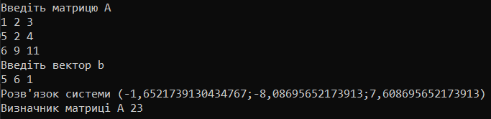
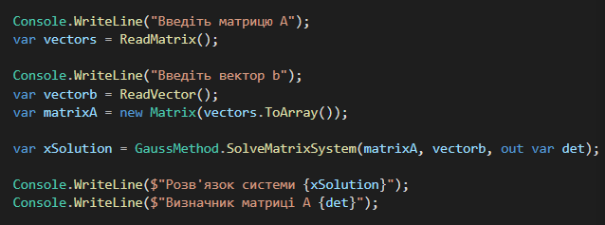
Приклад використання

Slide 8
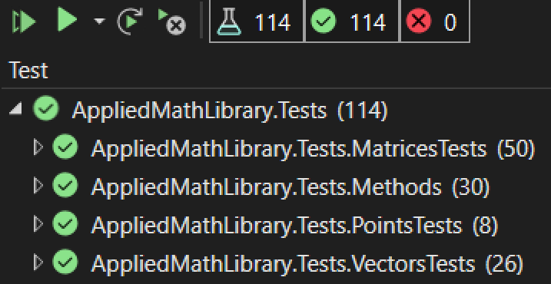
Надійність: модульне тестування

Slide 9
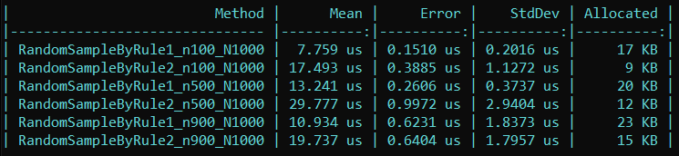
Надійність: тести продуктивності
* 1 us = 0.000001 sec

Slide 10
Технології
- .NET 6
- Git
- BenchmarkDotNet
- xUnit, FluentAssertions

Slide 11
Висновки
Бібліотека розроблена та знаходиться у вільному доступі для всіх бажаючих
Особливо корисною буде для студентів - бакалаврів прикладної математики
Кожен бажаючий може вплинути на розвиток даного продукту

Slide 12
Джерела
1. В.Р. Зеліско, Г.В. Зеліско. Основи лінійної алгебри і аналітичної геометрії. – Львів: Львівський національний університет імені Івана Франка, 2011. – 326 с
2. Шахно С.М. Практикум з чисельних методів / С.М. Шахно, А.Т. Дудикевич, С.М. Левицька − Львів, 2013. − 133 с.
3. Сеньо П.С. Теорія ймовірностей та математична статистика / К.: Центр навчальної літератури, 2004. – 448 с.
4. О.І. Василик Т.О. Яковенко Лекції з теорії і методів вибіркових обстежень. Навчальний посібник / Київський національний університет імені Тараса Шевченка, ВПЦ "Київський університет", 2010. – 206 с.

Slide 13
Дякую!

